Slide 1
Unidad 1
Ondas y Sonido
Tema 1 Onda

Slide 2
Objetivos
Reconocen el concepto de onda como una forma de propagación de energía.
Diferencian pulso, onda periódica y onda no periódica.
Reconocen las posibles clasificaciones de las ondas según distintos criterios

Slide 3
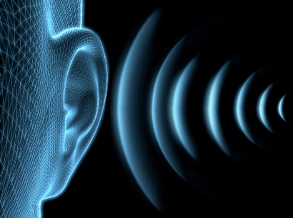
¿Qué es una onda?
Corresponde a una perturbación específica de un medio (material o no), ejemplos de ondas son el sonido, las ondas sísmicas, la luz, entre otros. Cuando una onda se propaga no trasmite materia, sólo energía.
Si en un estanque lanzas una piedra al agua, verás que desde el punto de caída se producen perturbaciones (pequeñas olitas), que a medida que se alejan van perdiendo altura o se atenúan.

Slide 4
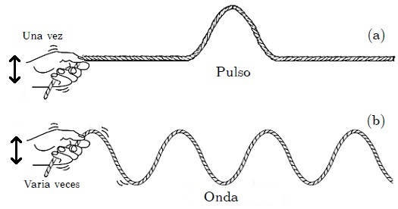
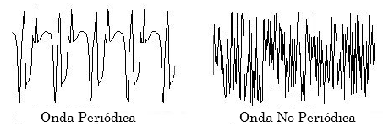
Pulso y ondas periódicas o no periódicas
Imagina que mueves una cuerda solo una vez, de arriba abajo, esta energía se desplazará desde el punto de inicio hasta llegar al final de la cuerda, (Pulso); en cambio, si haces varias veces el movimiento, verás que se iniciará un tren de perturbaciones, si todas demoran lo mismo y tienen las mismas características se conocen como Ondas Periódicas, si no cumplen, entonces las llamaremos Ondas No Periódicas.

Slide 5
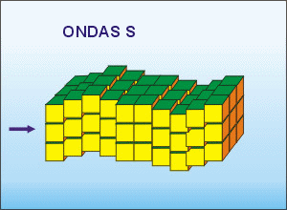
Clasificación de las ondas
Según medio de propagación:
Mecánica: Este tipo de perturbación requiere un medio material para propagarse, puede ser sólido, líquido o gaseoso. Si no hay un medio material entonces no se propaga. Ejemplos: el sonido, las ondas sísmicas, olas.

Slide 6
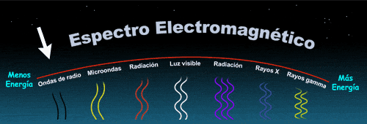
Electromagnéticas: No requieren de un medio material para su propagación, ya que puede hacerlo en el vacio, sin embargo también puede propagarse a través de un medio material. Ejemplos de este tipo de onda son la luz, las ondas de radio, microondas, infrarrojo, ultravioleta.

Slide 7
Dirección de vibración del medio
Onda Longitudinal: Las partículas vibran en la misma dirección que se propaga la onda.
Onda Transversal: Las partículas vibran perpendicularmente a la dirección que se propaga la onda.

Slide 8
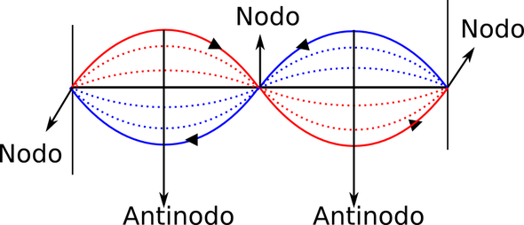
Espacio de propagación.
Onda Estacionaria, corresponde a aquella cuyos pulsos quedan relegados a una determinada región del espacio. Al quedar confinadas, los pulsos se interfieren o superponen si están en la misma dirección pero en sentido opuesto.
Ejemplo, en un cuerda una onda y la onda reflejada se interfieren, el punto donde se anulan se llama nodo, y donde tienen la suma máxima se llama antinodo.

Slide 9
Onda Viajera: Las ondas que se propagan de una fuente y no vuelven a su lugar de origen se les denomina ondas viajeras o progresivas. A medida que una onda viajera se aleja de su fuente, esta pierde energía.

Slide 10
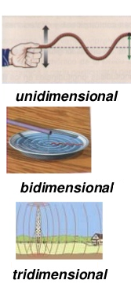
Dimensión de propagación:
Unidimensional: la onda se propaga en una dirección, un ejemplo de este tipo de onda es una vibración en una cuerda o en un resorte.
Bidimensional: Aquellas que se propagan en dos dimensiones o en un plano, un ejemplo de este tipo son ondas en un estanque de agua.
Tridimensional: Cuando las ondas se propagan a través del espacio, se propagan a través de las tres dimensiones. Ejemplos son el sonido y la luz.

Slide 11
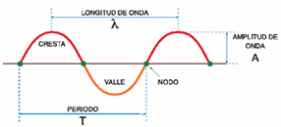
Representación de una onda
Para representar una onda utilizaremos algunos conceptos básicos.

Slide 12
Volvamos a los objetivos
Marca con un tic, si lograste, no lograste o aun falta por cada uno de los objetivos.
Para que puedas complementar tu aprendizaje, te recomiendo trabajar con el libro ministerial y la guía n°1 ondas.
Objetivo
Explican el modelo ondulatorio para explicar que una onda es una forma de propagación de energía
Diferencian pulso, onda periódica y onda no periódica.
Reconocen las posibles clasificaciones de las ondas según distintos criterios

